Slide 1

*Mediascope, Radio Index – РОССИЯ 100К+, ЯНВАРЬ – ИЮНЬ 2026, Daily Reach, Weekly Reach, AQH Share. Возраст 12+.

Slide 2

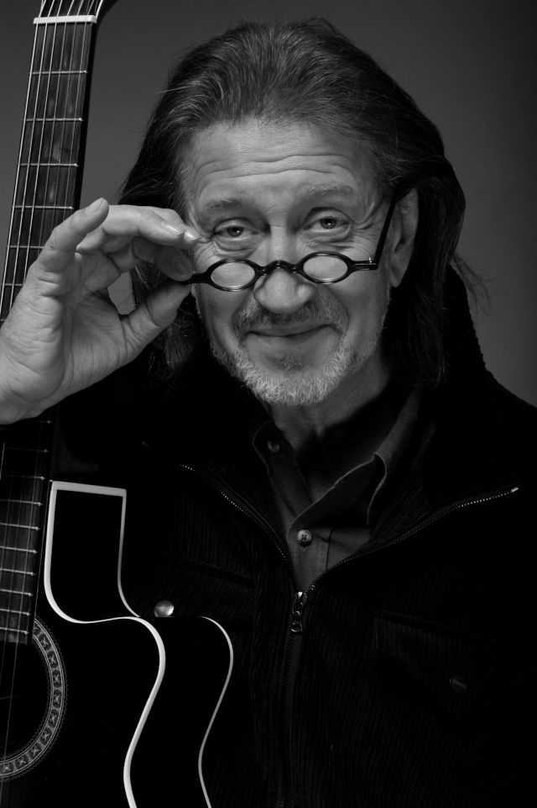
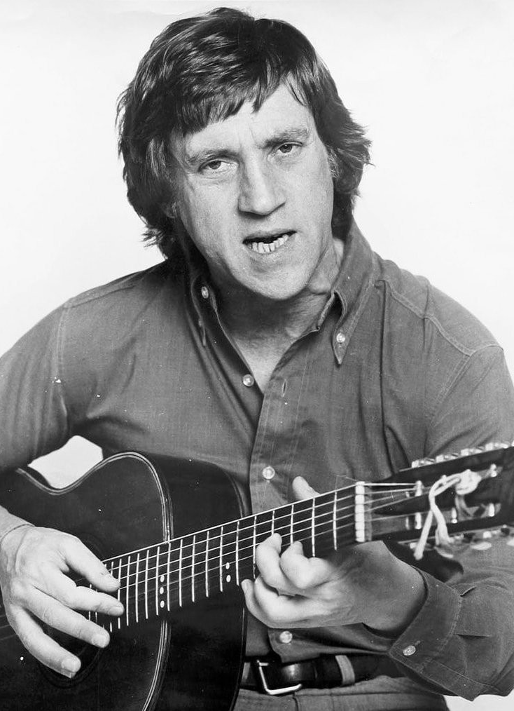
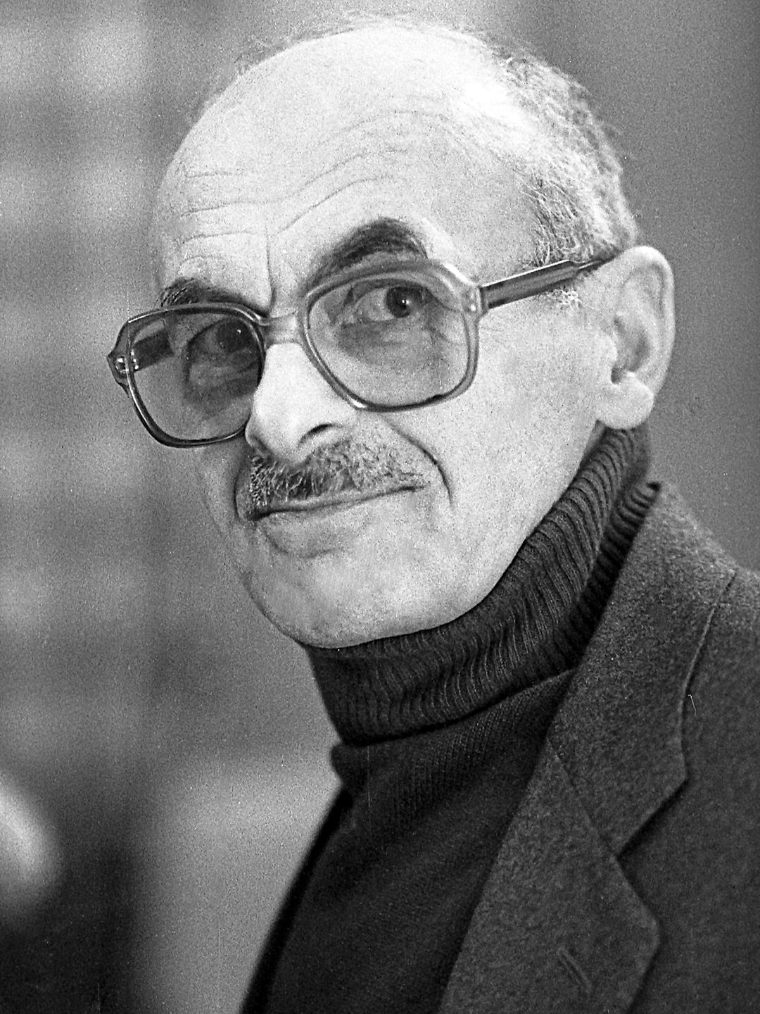
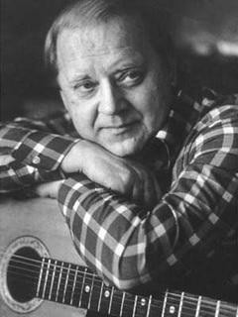
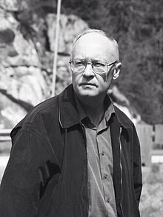
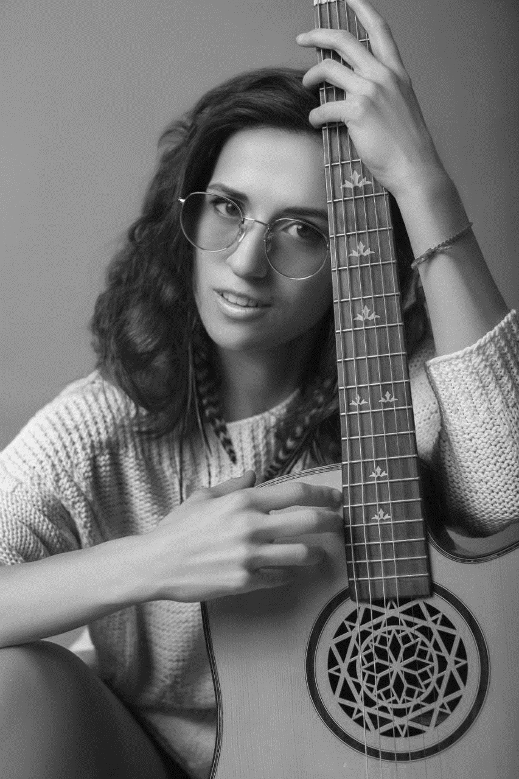
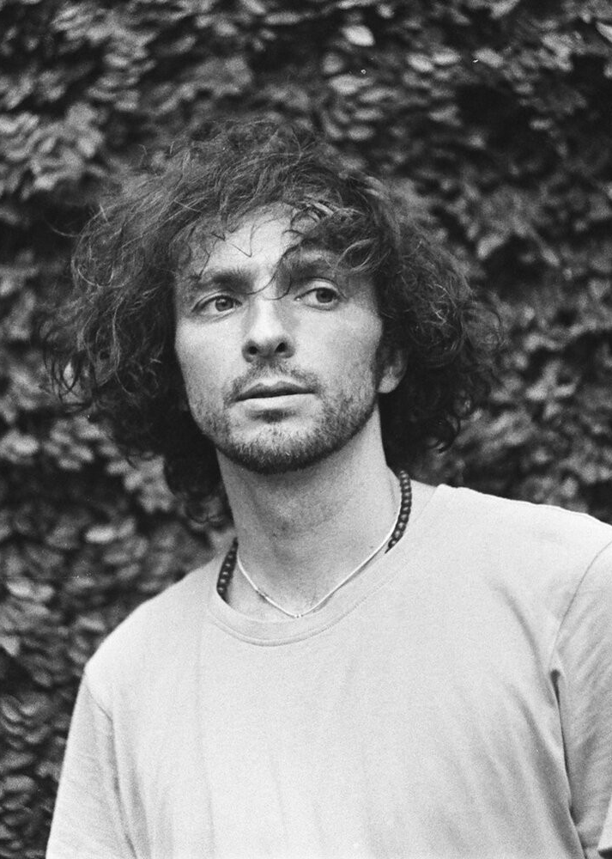
2
КАЛИНА КРАСНАЯ
МУЗЫКА РУССКОЙ ДУШИ
ПЕСНИ ЛЮБИМЫХ АВТОРОВ И ИСПОЛНИТЕЛЕЙ 60-Х, 70-Х, 80-Х, 90-Х, 2000-Х,
ПРОИЗВЕДЕНИЯ ЛЕГЕНДАРНЫХ ОТЕЧЕСТВЕННЫХ БАРДОВ И МОЛОДЫХ ИСПОЛНИТЕЛЕЙ В ЖАНРЕ БАРД-РОКА И РОКА, А ТАКЖЕ ЛЮБИМАЯ МУЗЫКА ИЗ СОВЕТСКОГО КИНО.
О.МИТЯЕВ / В.ВЫСОЦКИЙ / А.ГАЛИЧ / Б.ОКУДЖАВА / Ю.ВИЗБОР / М.ЩЕРБАКОВ /
Е.ЯШНИКОВА / В.КАСПИЙ И МНОГИЕ ДРУГИЕ!

Slide 3
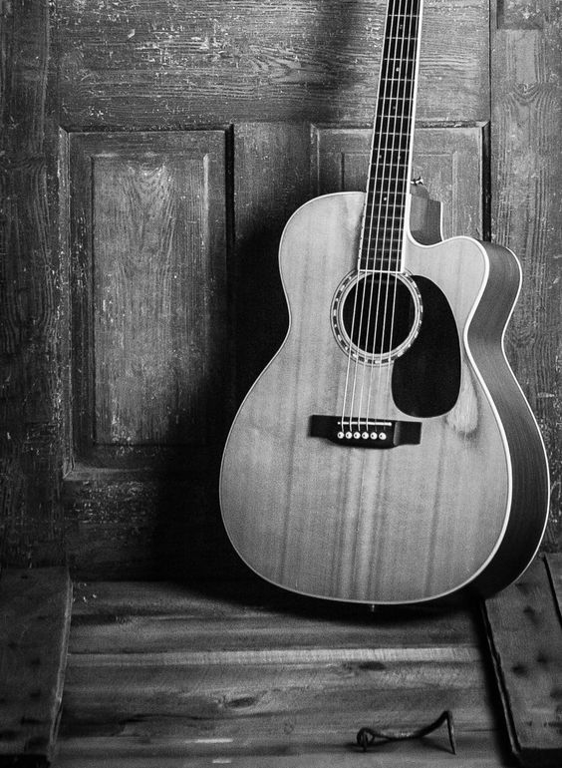
3
КАЛИНА КРАСНАЯ НИЖНИЙ НОВГОРОД
О РАДИОСТАНЦИИ
ЕДИНСТВЕННАЯ В РОССИИ СТАНЦИЯ АВТОРСКОЙ ПЕСНИ.
В ЭФИРЕ ЗВУЧАТ ПРОИЗВЕДЕНИЯ ЛЕГЕНДАРНЫХ ОТЕЧЕСТВЕННЫХ МЭТРОВ ЖАНРА И МОЛОДЫХ БАРД-РОКЕРОВ, А ТАКЖЕ ЛЮБИМАЯ ВСЕМИ ПОКОЛЕНИЯМИ МУЗЫКА ИЗ СОВЕТСКОГО КИНО.
Нижний Новгород – 91,7 FM
Ядро аудитории: 12-55 лет, доход средний
и высокий.
Сеть вещания:
17
ПУНКТОВ УСТАНОВКИ
ПЕРЕДАТЧИКОВ
726,5
2,1 МЛН
ЕЖЕДНЕВНО
ЕЖЕНЕДЕЛЬНО
*Mediascope, Radio Index – Россия (города 100 000+), Октябрь 2025 – Март 2026, Daily Reach, Weekly Reach, Все 12+.

Slide 4






4
КАЛИНА КРАСНАЯ
ЦЕННОСТИ РАДИОСТАНЦИИ
ТРАДИЦИИ
СЕМЬЯ
НОСТАЛЬГИЯ
ПАТРИОТИЗМ
СПРАВЕДЛИВОСТЬ
ЗДОРОВЫЙ ОБРАЗ ЖИЗНИ

Slide 5
5
КАЛИНА КРАСНАЯ
АУДИТОРИЯ
Ядро аудитории: Все 12-55
46%
50%
2,1 млн
726,5 тыс
ЕЖЕНЕДЕЛЬНЫЙ
ОХВАТ
ЕЖЕДНЕВНЫЙ
ОХВАТ
1:28 ч.
50%
TSL ЕЖЕНЕДЕЛЬНО
54%
*Источник: Mediascope. Radio Index – Россия (города 100 000+), Октябрь 2025 – Март 2026, Daily Reach, Weekly Reach, TSL Ежедневно, Все 12+.
Демография: Ежемесячный охват радиостанции, Column %.

Slide 6
6
КАЛИНА КРАСНАЯ
ПОРТРЕТ АУДИТОРИИ
ВОДЯТ АВТО
ВСЕ 12-45
ДОХОД С
ЕСТЬ ДЕТИ
48%
56%
38%
44%
108
105
114
113
Аффинити
Аффинити
Аффинити
Аффинити
Источник: Mediascope. Radio Index – Россия (города 100 000+), Октябрь 2025 – Март 2026, Все 12+, Ежемесячный охват радиостанции, Column %, Affinity Index.

Slide 7
7
КАЛИНА КРАСНАЯ
СТАТИСТИКА СТРИМИНГА
СУММАРНОЕ КОЛИЧЕСТВО
ПРОСЛУШИВАНИЙ ЗА ФЕВРАЛЬ*
274 875
С момента запуска в Москве и переформатирования радиостанции количество слушателей онлайн непрерывно растет.
Источник: Статистика стриминга Микро-ИТ *01.02.2025-28.02.2025; ** 01.09.2024-28.02.2025

Slide 8
8
КАЛИНА КРАСНАЯ
ТОП 10 РАДИОСТАНЦИЙ В РОССИИ
№2 В РОССИИ ПО АФФИНИТИ СРЕДИ МУЖЧИН 20-29
Индекс к еженедельному охвату
247 тыс.
Reach Weekly
1:01 ч.
TSL Weekly
Источник: Mediascope. Radio Index – Россия (города 100 000+), Октябрь 2025 – Март 2026, Affinity Index к еженедельному охвату, Reach Weekly, Мужчины 20-29, TSL Weekly.

Slide 9
9
КАЛИНА КРАСНАЯ
ТОП 10 РАДИОСТАНЦИЙ В МОСКВЕ
№2 Среди
женщин
40-49
TSL ежедневно, мин.
16 тыс.
Reach Weekly
Источник: Mediascope, Radio Index - Москва. Январь – Март 2026,, Reach Weekly, TSL Weekly, Женщины 40-49.

Slide 10

ПРОГРАММЫ

Slide 11

11
ДОРОГАЯ ПЕРЕДАЧА
ПРОГРАММА
ПН-ПТ / 12:00-13:00
377 877
еженедельный охват
Сергеем Мельниковым и Александром Карпенко
ведущие
В эфире радиостанции лучшие образцы авторской песни и уютные посиделки с ведущими Сергеем Мельниковым и Александром Карпенко. Каждый сможет написать в студию, предложить поставить любимую песню, передать привет или поздравление, задать вопрос и стать героем эфира, который услышит многомиллионная аудитория «Калины Красной». Для этого достаточно позвонить на номер +7 (495) 232-16-35 или написать на настоящий почтовый ящик радиостанции «Калина Красная».
Источник: Mediascope, Radio Index – Россия (города 100 000+), Октябрь 2025 – Март 2026, эфирное время по России 12:00-13:00, Пн.-Пт., Все 12+.

Slide 12

12
КАК ЗДОРОВО
ПРОГРАММА
ПТ / 17:00-18:00
178 336
ежедневный охват
Сергеем Мельниковым и Александром Карпенко
ведущие
Главный редактор станции Александр Карпенко и знаменитый радиоведущий, чей рекорд зафиксирован в книге «Гиннес. Мировые рекорды», Сергей Мельников приглашают в студию культовых артистов, организаторов концертов и фестивалей, обсуждают новости и рассказывают о наиболее важных событиях в мире авторской песни.
Источник: Mediascope, Radio Index – Россия (города 100 000+), Октябрь 2025 – Март 2026, эфирное время по России 17:00-18:00, Пт., Все 12+.

Slide 13

13
СКАТЕРТЬЮ ДОРОГА
ПРОГРАММА
ВТ / 17:00-18:00
132 243
ежедневный охват
Сергей Мельников и Никита Гудков
ведущие
Всех поклонников авторской песни ждет передача «Скатертью дорога». Ведущий и музыкальный редактор «Калины Красная» Сергей Мельников вместе с Никитой Гудковым, профессиональным автогонщиком и заместителем главного редактора издательского дома «За рулем» в прямом эфире ответят на вопросы слушателей, которые в течение месяца приходили в социальных сетях, по телефону и даже в бумажных письмах, ведь «Калина Красная» - единственная радиостанция, у которой есть настоящий почтовый ящик!
Источник: Mediascope, Radio Index – Россия (города 100 000+), Октябрь 2025 – Март 2026, эфирное время по России 17:00-18:00, Вт., Все 12+.

Slide 14

14
проЧТЕНИЕ
ПРОГРАММА
ЧТ / 17:00-18:00
158 410
ежедневный охват
Лина Кусто
ведущая
«проЧТЕНИЕ» — программа о книгах, их авторах и современной литературе.
Исторически психотип русского человека сложился так, что печатное слово для него всегда было уважаемо и ценилось иногда выше устного.
Писатель, поэт и радиоведущая Лина Кусто познакомит слушателей с актуальными писателями, популярными поэтами, литературными критиками, издателями и редакторами.
Программа «проЧТЕНИЕ» поведает читателям о книгах и вдохновении, смыслах произведений
и тернистом пути литераторов, расскажет о новинках и бестселлерах и современном
искусстве в целом.
Источник: Mediascope, Radio Index – Россия (города 100 000+), Октябрь 2025 – Март 2026, эфирное время по России 17:00-18:00, Чт., Все 12+.

Slide 15

Радиостанция «Калина Красная» является главным информационным спонсором “Фестиваля авторской песни имени Валерия Грушина”.
Грушинский Фестиваль, ежегодно проводится в Самарской области уже много лет. Каждый год тысячи музыкантов, бардов, исполнителей, гитаристов, и все те, кто влюблен в музыку, собираются на фестиваль, чтобы пообщаться с близкими по духу людьми и исполнить любимые и новые талантливые песни.
15
ФЕСТИВАЛЬ АВТОРСКОЙ ПЕСНИ ИМЕНИ ВАЛЕРИЯ ГРУШИНА
«Калина Красная» готовит масштабную информационную поддержку фестиваля.
- производство и запуск в эфир радиостанции тематической рубрики посвященной фестивалю («Байки Грушинского фестиваля»).
- трансляция в эфире песней-лауреатов Фестиваля разных лет с id;
- анонсирование фестиваля в официальных группах радиостанции «Калина Красная»;
- предоставление брендированной сувенирной продукции для посетителей фестиваля;
- вручение приза одному из авторов – исполнителей, участников конкурса в специальной номинации;
- от радиостанции «Калина Красная». (Гитара и диплом). Награждение победителя на главной сцене и ротация его песни в эфире станции.

Slide 16





16
КАЛИНА КРАСНАЯ
ФЕСТИВАЛИ
Музыкальный фестиваль «Баллады СВО — Время выбрало нас»
Международный фестиваль «ЖиФест»
Книжная премия «Русский детектив»
«За Рулем Фест»
Музыкальный фестиваль «45 лет без Высоцкого»

Slide 17


17
КАЛИНА КРАСНАЯ
DIGITAL
KALINA.FM
49 600
11 733
29 000
797
346
ПОДПИСЧИКОВ
ПОДПИСЧИКОВ
ПОДПИСЧИКОВ
ПОДПИСЧИКОВ
ПОДПИСЧИКОВ
Данные соцсетей на Июнь 2026

Slide 18



Филиал ЕМГ в Нижнем Новгороде
603000, ул. Короленко, д.29
Тел./факс (831) 421-64-04
office@nn.emg.fm
http://emg.fm/

